Slide 1
地图前端技术交流
地图服务及在物流行业中的应用分享
效率平台组 吕利利

Slide 2
地图服务及在物流行业中的应用
效率平台组 吕利利

Slide 3
地图开发
工作分享

Slide 4
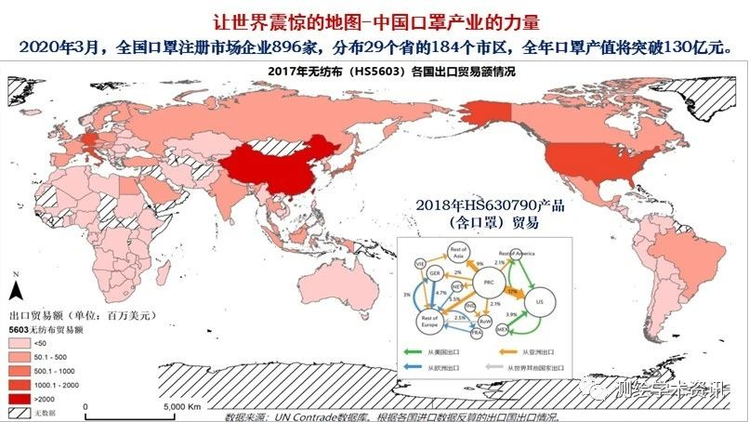







什么是地图
地图/地图服务：是一切与位置有关的地理实体抽象成的数据图层多层叠加展示的结果。并具有基于地理位置进行定位、导航、专题分析等能力

Slide 5
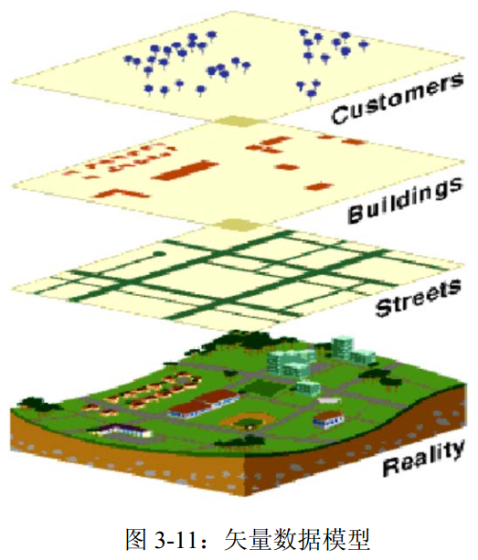



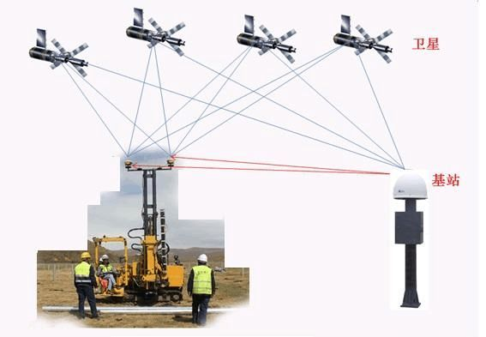



什么是地图
导航与定位
数据与服务
卫星定位(GNSS、北斗等)
基站定位
WiFi定位等
矢量数据：标准地址服务、(逆)地理编码、矢量切片
栅格数据：栅格切片
OGC（开放地理空间信息联盟）
坐标系
地图应用
地理坐标系、投影坐标系
Web投影坐标系
地理编码等
地图基本功能：定位、导航
智慧城市、智慧交通、快递分单、派件决策、路径规划等
三维地图
Notes:
1. 四大定位导航系统；2.北斗和GPS定位的区别；3. 室内定位：有/无硬件。

Slide 6
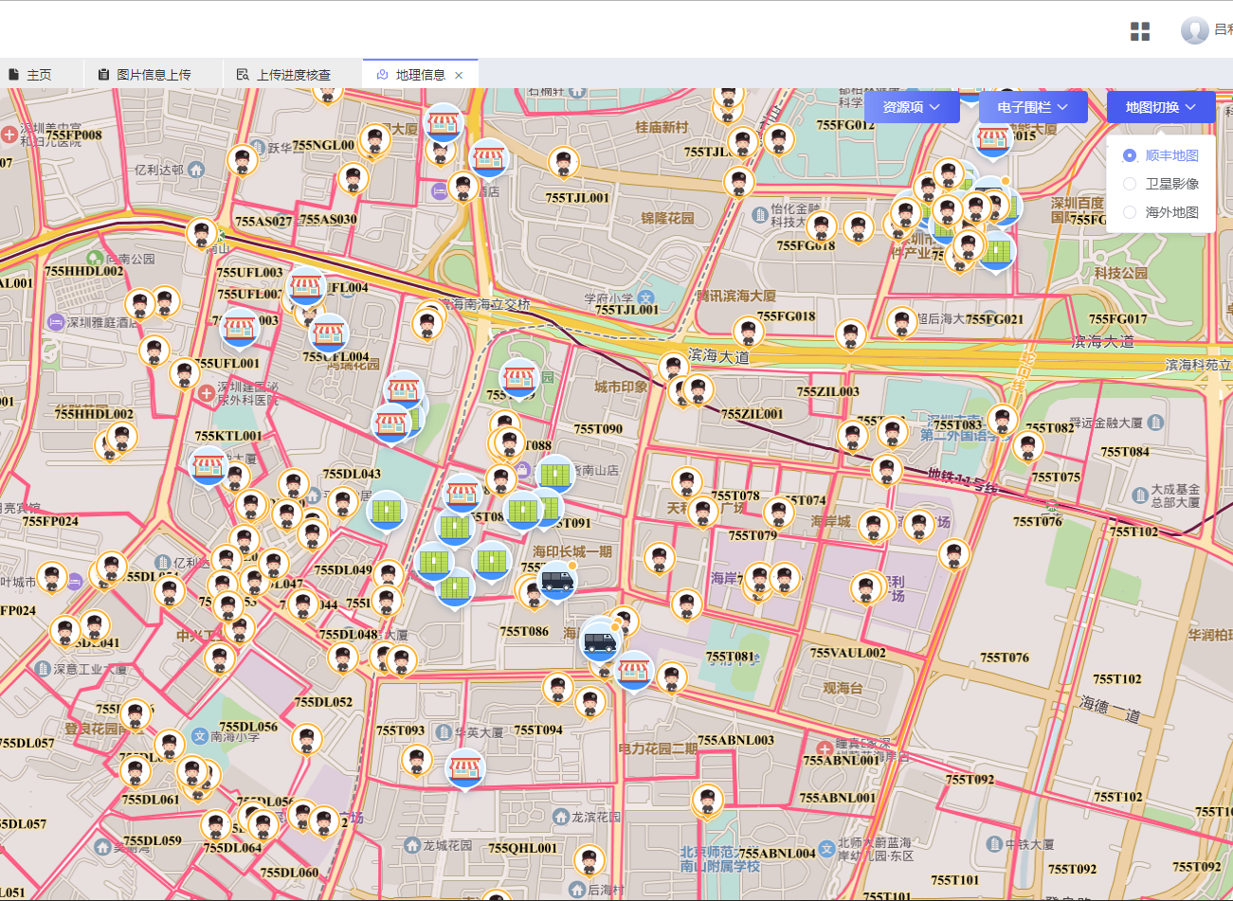
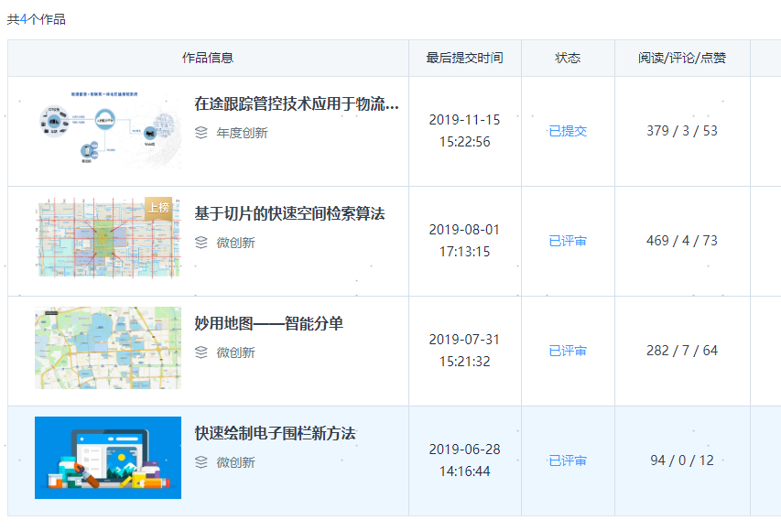
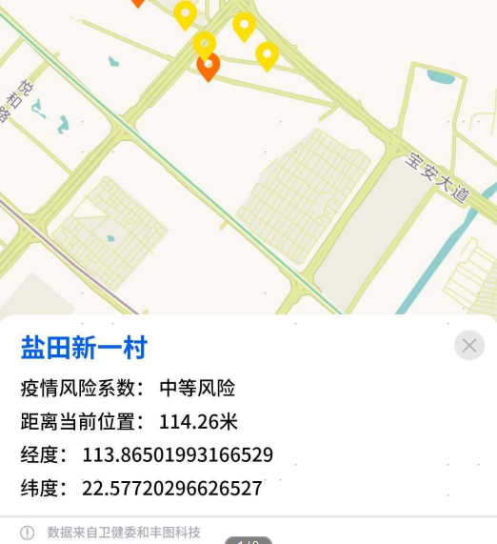
地图服务
1. 位置和定位服务（LBS）
快递收派调度（位置、AOI）
店铺门面、小哥、快递柜位置展示
物联网系统：车辆实时运输路线、运输轨迹、车辆管理
疫情AOI-SDK：基于全国确诊病例和疑似病例的分布情况，计算出对应的AOI分布及附近10千米内的AOI（具体指精细到小区、楼栋级别）数据，提供给国家卫健委规划信息司主办的小程序“小管家”使用，为疫情防控贡献力量
单元区域/AOI
小哥
地址
单元区域/AOI
GeoServer服务
矢量切片

Slide 7
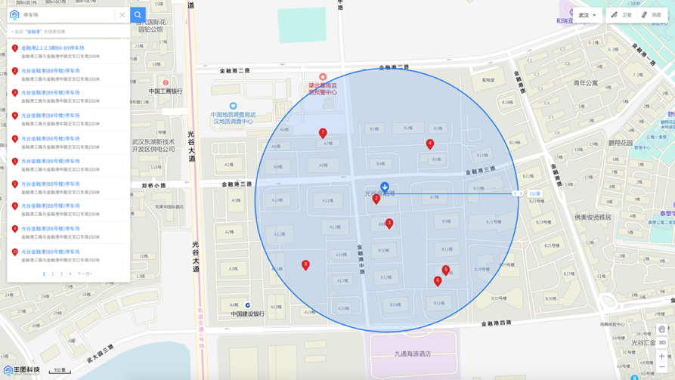
地图服务
2. 地址服务
精准到楼栋单元的高精地址
18级地址解析，智能输入提示
正/逆地理编码（经纬度↔文本地址）
地址大数据服务
日亿级位置服务请求、支持车辆/终端定位服务、提供导航
客户下单、智能调度、快递分单、中转分拣、智能派件
数据维护：底图上进行点线面数据增删改的操作，数据维护

Slide 8
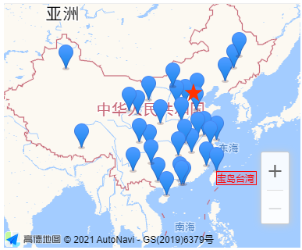
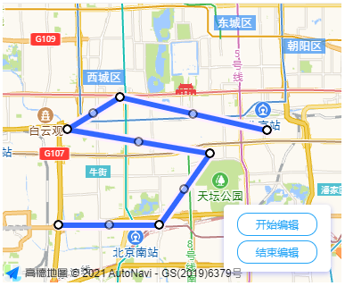
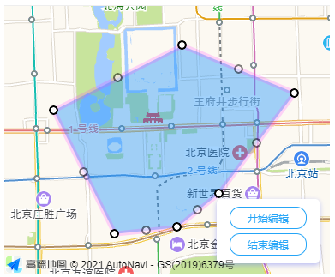
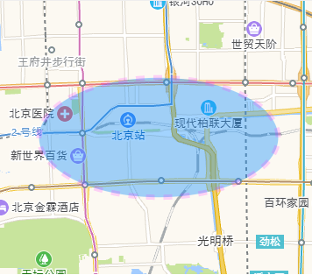
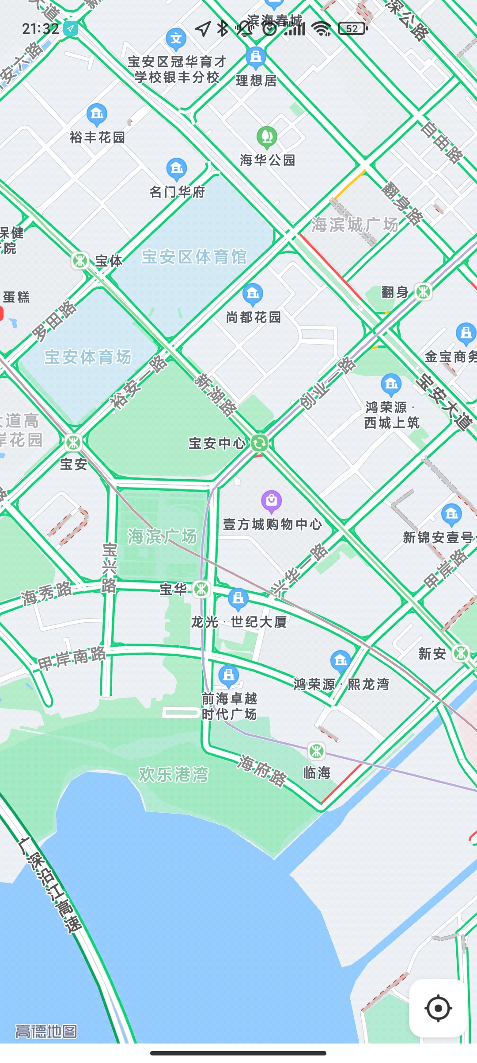
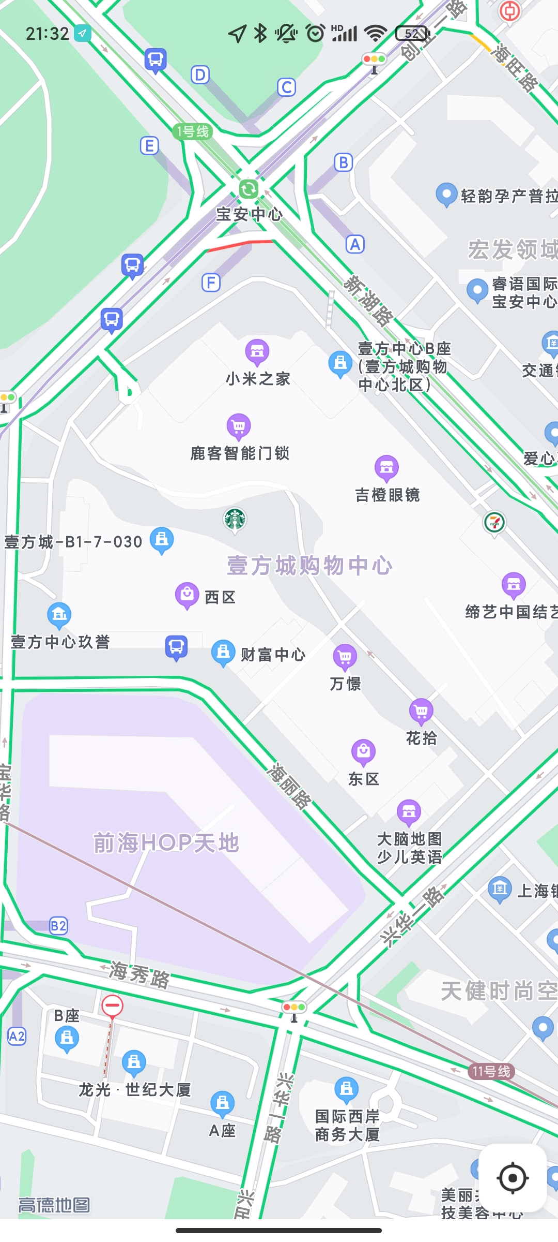
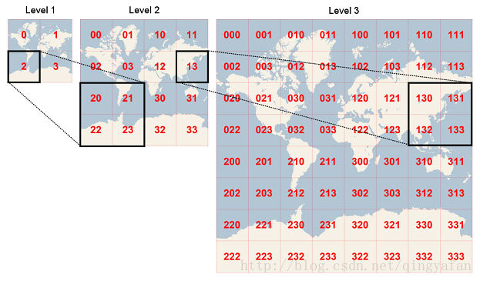
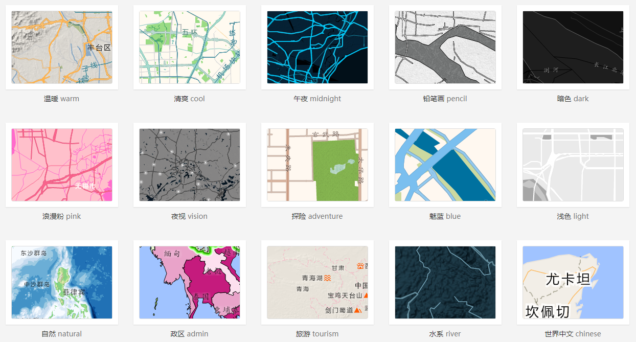
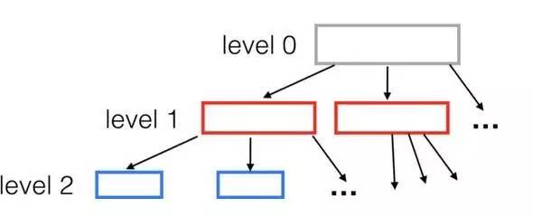
地图服务
3. 底图服务
地图SDK：在地图上进行POI点的绘制、多边形编辑等功能，进行网点数据维护
切片服务：体积小、传输快、渲染快、多样式、自定义标注
空间检索：快速定位、快速加载、快速展示
Notes:
https://blog.csdn.net/qq_28459505/article/details/83027796

Slide 9
智慧物流

Slide 10
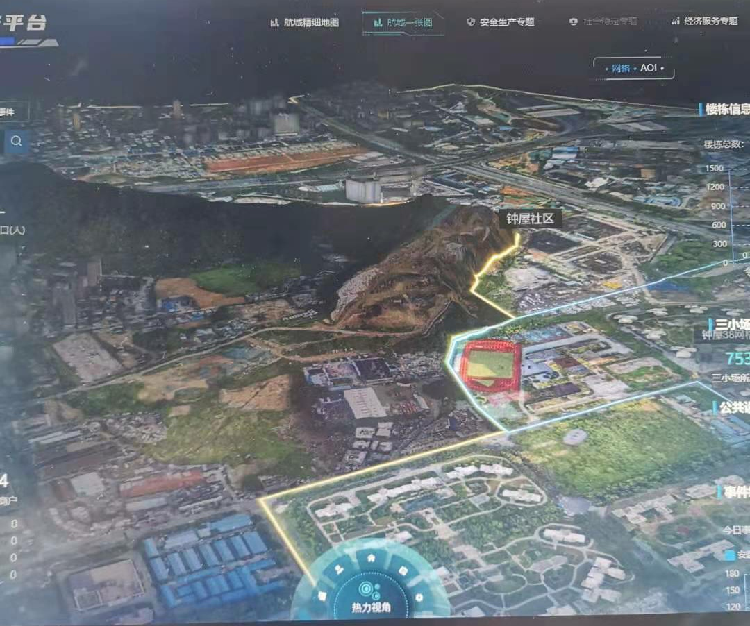
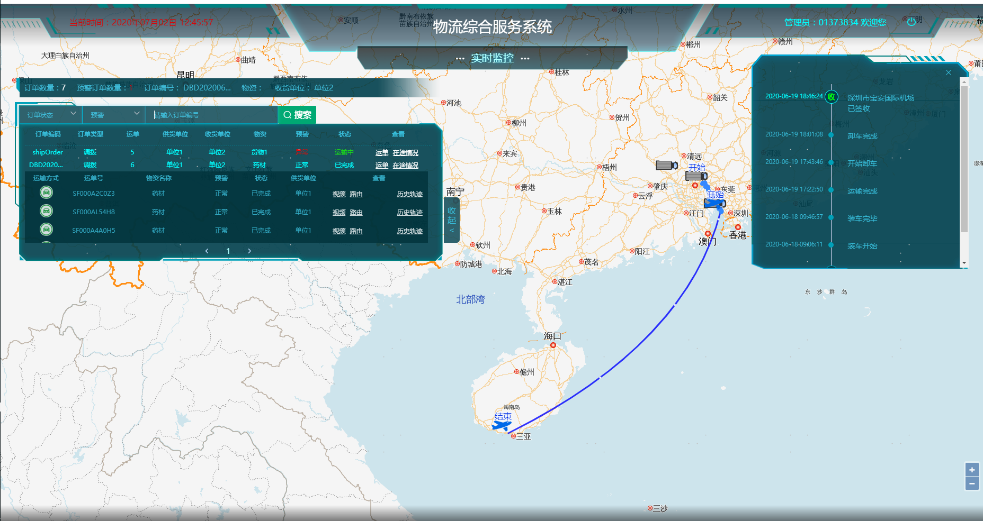
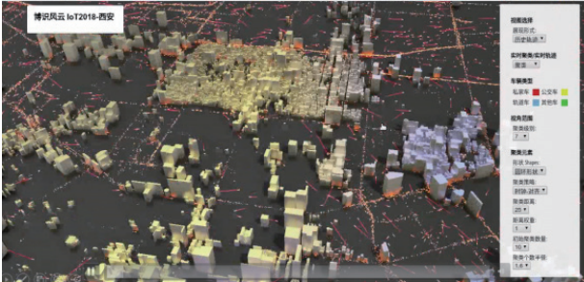
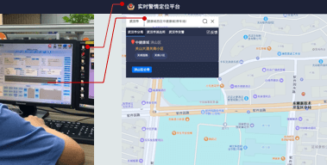
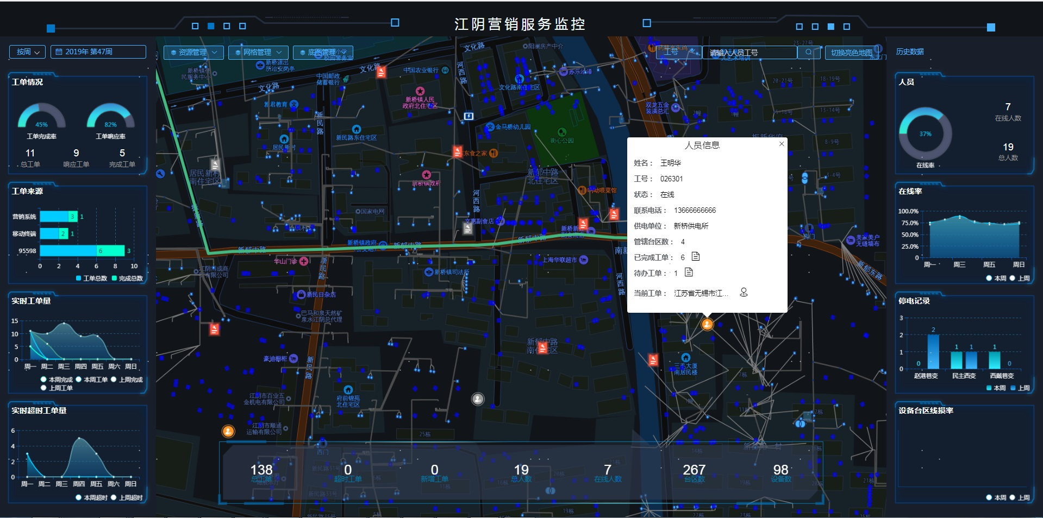
地址大数据—智慧地图
自动驾驶
数字政府-三维地图
特种大屏
智慧交通
110警情调度系统
电网项目
Notes:
电网项目：设备、人员、工单、网格图层、轨迹的可视化展示
特种大屏：JF第一次与民营企业合作，全程坚实WQZB的运输

Slide 11
工作分享

Slide 12
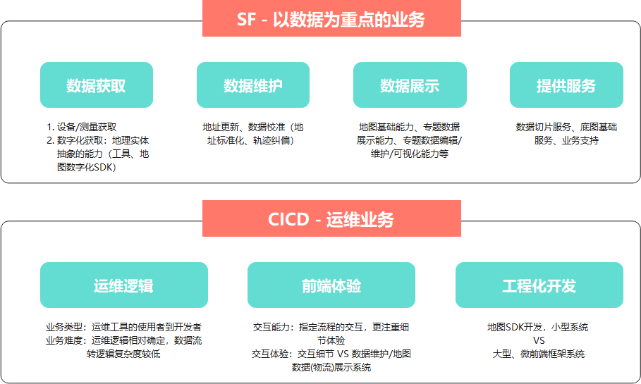
工作内容

Slide 13
开发规范
科技改变物流，物流改变生活
编程规则
优先使用语义化标签
JS方法、参数、变量，使用 lowerCamelCase 风格，命名语义化
CSS类名使用小写字母+中划线格式
Vue组件
组件名称KebabCase格式
引用kebab-case命名规则
Vue API推荐写法
地图SDK
实体类型使用统一单词，如point、polyline、polygon等
操作方法使用lowerCamelCase命名规则 ，函数名称具有可识别性，望文生义。如：addPointLayer、setCenter等
TS指定参数类型
函数单一功能
写注释

Slide 14
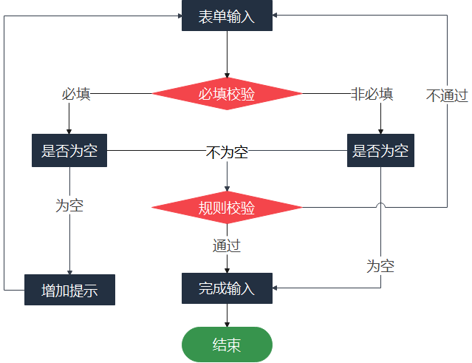
表单校验

Slide 15
谢谢
THANK YOU
汇报人：吕利利

